Slide 1
实验三：花样黑白棋
Notes:
简单介绍需要实现的内容

Slide 2
黑白棋棋盘
棋子：黑白棋棋子每颗由黑白两色组成。
棋盘：黑白棋棋盘由64（8*8）格的正方格组成，游戏进行时棋子要下在格内。
棋盘位置定义：
以左下角为原点，构建二维坐标系。整个棋盘处于第一象限。每一个格子距离为1。
左下角(原点): (0,0)
右上角: (7,7)

Slide 3
黑白棋基本介绍
规则:
开局时，棋盘最中间初始放置4个棋子，2黑2白交叉（可参照图片所示）
黑方先行，双方交替下棋。
一步合法的棋步骤包括：在一个空格新落下的棋子，并且一定要翻转对手一个或多个棋子。 翻转：新落下的棋子与棋盘上已有的同色棋子间，对方被夹住的所有棋子都要翻转过来。可以是横着夹，竖着夹，或者斜着夹。夹住的位置上必须全部是对手的棋子，不能有空格。
如果不存在任何可以走的位置，默认跳过本回合
游戏结束：(1) 棋盘填满。 (2) 双方都无棋可下
胜利条件：游戏结束时，棋子数量剩余多的一方获胜，如果双方剩余棋子相同的情况下，比较下棋过程的总时间。

Slide 4
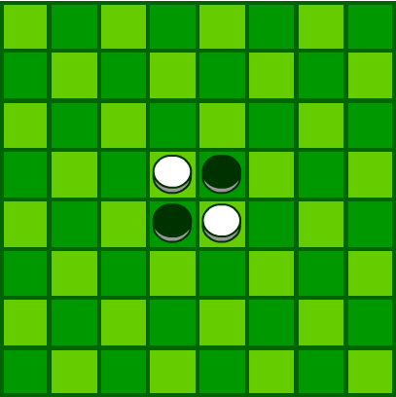
下棋过程介绍
初始棋盘定义：
开局黑白棋子彼此相间，
黑子位于(3,3), (4,4)
白子位于(3,4), (4,3)

Slide 5
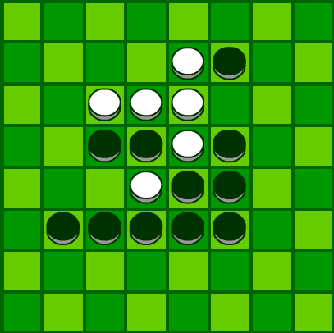
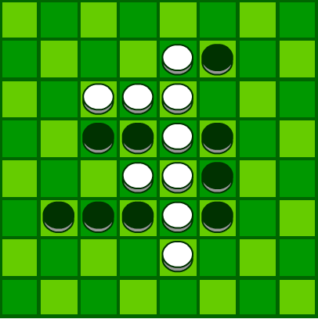
下子过程介绍
下棋示例:
左图是黑方下完后的状态。
白方在右图中下至篮圈指定位置(4,1)。
因为(4,4) 位置也为白棋，而(4,2), (4,3) 均为黑子，且连续，所以(4,2), (4,3) 被翻转成为白棋。

Slide 6
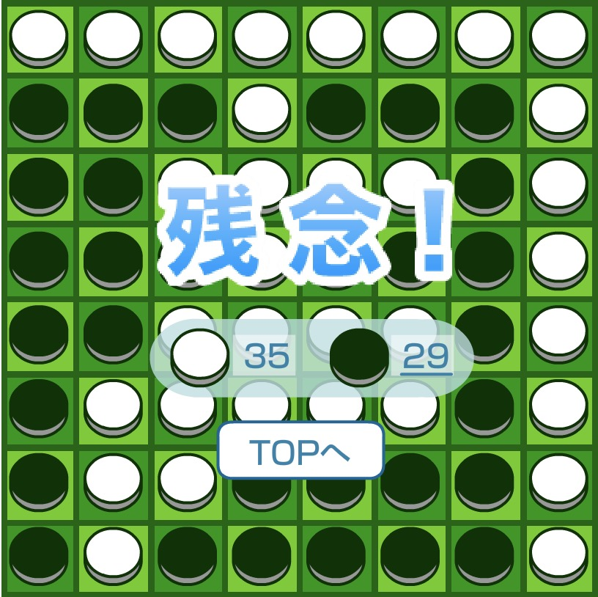
游戏结束
当前棋盘已经全部下满，双方均无棋可下，游戏判定结束。
例如右图，此时比较双方棋子剩余数量，白方35个，黑方29个。判定白方获胜。

Slide 7
特殊规则
当前回合结束，如果当前方走到(x,y) 位置上，那么对方在下一回合不能走在其前后左右(x+1,y), (x-1,y), (x,y+1), (x,y-1) 的位置上(如图中，蓝色圈为白棋本回合所下位置，则仅在下回合中，黑方无法在红色禁制符所在位置下棋)
每个玩家每个回合要在5秒内给服务器返回通信结果，收不到任何返回结果，就由服务器在可落子位置随机选择一个位置落子，类似游戏托管的机制

Slide 8
对局规则
由于先后手不公平的缘故，采用两局决胜制。游戏双方各有一局先手（黑棋），一局后手（白棋）。
计分规则：
每一局比赛结束的时候，胜利方将获得场上额外的棋子个数(如: 黑方棋子剩余20个，白方剩余35个，白方得15分，黑方不得分)
每一局通信次数超出限制，对方选手得10分
每下错一步棋子，比如下在(4,2)位置上不合法，服务器检查出来后，由服务器选择一个合法的棋子下法，对方选手得10分。
最后根据总分评价胜利的选手，如果两个选手得分一致，根据下棋总时间来确定胜利选手，用时短的获胜。

Slide 9
比赛规则
整个比赛采用多轮淘汰赛制，每轮比赛胜者晋级下一轮比赛，如此进行多轮，直到产生冠亚季军；
每轮比赛服务器随机从选手池中选取两名进行匹配对战，每次对战均进行两局，获胜的玩家晋级。

Slide 10
比赛注意事项
每轮比赛开始后，每位参赛者有且仅有一次连入服务器的机会，先连入的参赛者需要等待其他参赛者，所以程序运行后请不要再进行任何其他操作，双手离开键盘即可，当所有参赛者均连入服务器后，比赛自动开始。
对比赛结果有异议的同学可以要求助教给予相应的比赛记录日志复盘查看
任何违反比赛规则和注意事项的行为，后果自负

Slide 11
实验内容
需要完成的内容:
实现客户端框架中的step函数
函数功能：决定下一步落子位置
实现客户端框架中的handleMessage函数
函数功能：接受服务器传来的下子信息。注意，需要你对该下子信息进行处理，维护一个本地棋盘。
实现客户端框架中的 saveChessBoard函数
函数功能：保存棋盘信息，实现复盘功能。
在不影响上述功能的基础上，自行创意

Slide 12
大体框架
维护比赛轮数
生成初始棋盘
相应产生动作的player发送请求
接收动作，判断Step是否合法
重复3，直到胜负已分
* 随时捕获异常
Server
Socket
Socket
Player A
Player B
接收状态码
AI产生Step
发送Step
接收状态码
AI产生Step
发送Step

Slide 13
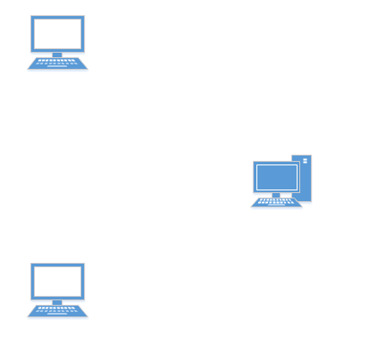
First: 认证
id, password
Success / Failed

Slide 14


Second: 对战
① Round Begin, assign color
② Confirm color
③ One step
④ Status code
⑤ Competitor step
⑥ One step
….
Round End

Slide 15
客户端代码框架
文件功能
文件名 | 功能
Define.h | 定义认证ID、认证PASSWORD、服务器IP、服务器PORT
ClientSocket.cpp/h | 实现与服务器通信的逻辑
Reversi.cpp/h | 实现整个游戏的主要逻辑。重要函数：observe和step observe用于观测服务器传输信息，并修改全局棋盘(任务) step实现每一步走棋策略(任务) 慎重改动其他代码
main.cpp | main函数

Slide 16
客户端代码框架
Reversi.cpp中的函数
函数名 | 功能
authorize | 认证ID和PASSWORD
gameStart／Over | 开始游戏/游戏结束
roundStart/Over | 回合开始/回合结束
oneRound | 每个回合主要逻辑。可以在该函数中根据observe的返回码做相应的处理
observe | 实现棋局变化的观测，并根据服务器返回结果更新棋局或报告相应错误
generateOneStepMessage | 在棋盘row行col列落子。参数：int row, int col
handleMessage | 处理收到的棋子信息。参数：int row, int col, int color(根据轮次判断)（待实现）
step | 实现每一步具体策略的函数（待实现）
saveChessBoard | 存储当前棋局信息，用于复盘（待实现）

Slide 17
任务
handleMessage：传入从服务器返回的棋子位置(row,col)以及相应的棋子颜色(0代表黑色，1代表白色)。你需要根据这个信息维护本地棋盘。
本地棋盘：自行设计。例如8*8二位数组。
能够根据服务器返回的信息，使得客户端的棋盘与服务器中棋盘同步。主要包括：初始化棋盘，下子并翻转相应的棋子，设置禁手并解除禁手。
可以修改函数，传入本地棋盘作为参数。或者将本地棋盘作为类内成员变量或全局变量，从而达到传递信息的作用。

Slide 18
任务
step：选择下子的位置。默认的是一个随机函数。除非你rp爆表，不然你无法一直在正确位置下子。返回一个二元组pair<int,int>表示位置。你应该修改这个函数，选择更为优秀的算法下子。简单的思路是给不同位置的棋子不同的评分（例如中间的棋子，靠边的棋子，4个角的棋子），根据下子后棋盘的状况打分。预测对方下子的位置。多步探索。等等。 有子可下的时候返回的是(0,0)到(7,7)之间的某一个点，无法下子请返回(-1,-1)，其余的返回都视作错误 如果你step发送给服务器是个非法的棋子，服务器会判断你错误，并返回给你服务器随机帮你下的棋子（通过handleMessage收到），并且将记录你一次非法操作，为对手加分。

Slide 19
任务
saveChessBoard：保存棋盘。扩展功能。你需要在每一步都记录下棋盘，并且保存在文件中。能够在游戏结束后展示每一步的棋盘，实现复盘功能。可以另写程序，漂亮的展示复盘。
一般情况下通过文件记录整局的下棋状态。 如记录当前步数走完之后棋盘状态： OOOOOOOO OOOOOOOO OOOOOOOO OOOWB POO OOOB B BPO OOOOOPOO OOOOOOOO OOOOOOOO
W表示白棋，B表示黑棋，P表示当前禁止下棋的位置，当然你也可以有自己的绘制棋盘的方式，能让人简单明了看清楚即可

Slide 20
服务器与程序调试
本次作业会直接将服务器发放给大家做调试用
服务器有一下几个模式：
模式值 | 模式 | 作用
0 | 比赛模式／对战模式 | 比赛模式用于正式比赛；对战模式可以用于同学间的对战，以进行策略性调试
1 | 测试模式 | 与服务器Robot对战，主要用于整个程序功能性测试正确与否
服务器自带比赛和复盘界面，以方便同学们调试使用
具体使用请参见：Reversi-Server用户手册
鉴于服务器是在非常有限资源条件下开发出来的，不可能保证绝对的bug free，所以同学们在使用的时候若遇到服务器bug，请先重启再试
若仍存在，请将logs文件、record文件、result文件打包发送给助教

Slide 21
实验流程展示
选择模式配置成员
1. 这里默认配置模式为1（test mode）
2. 假设已经存在了3个players文件，最大的是players2.txt，那么只需要考虑players2.txt中的成员配置

Slide 22
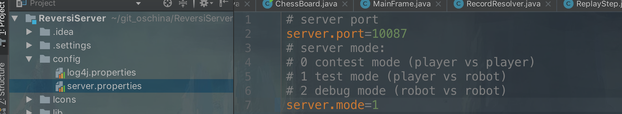
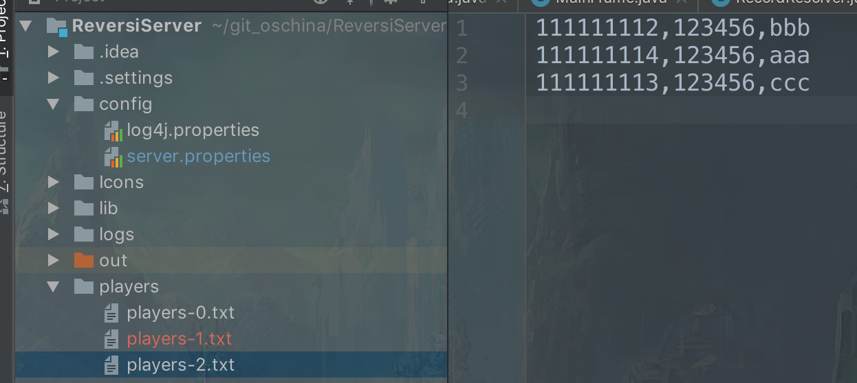
实验流程展示

Slide 23
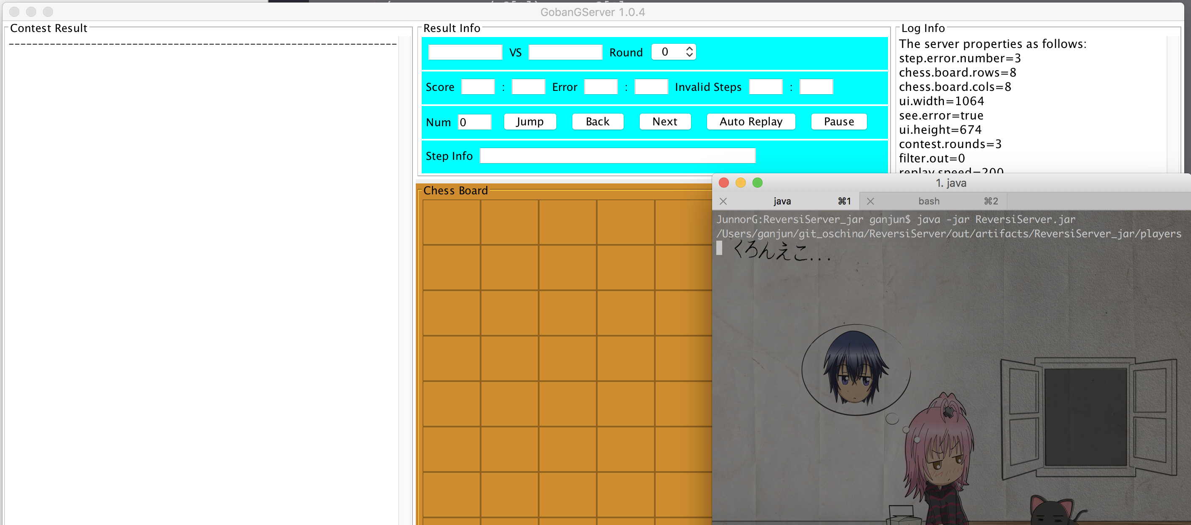
实验流程展示
启动服务器
命令行中执行命令: java –jar ReversiServer
启动后ui界面显示不正常，可以自行拉长直至显示正常

Slide 24
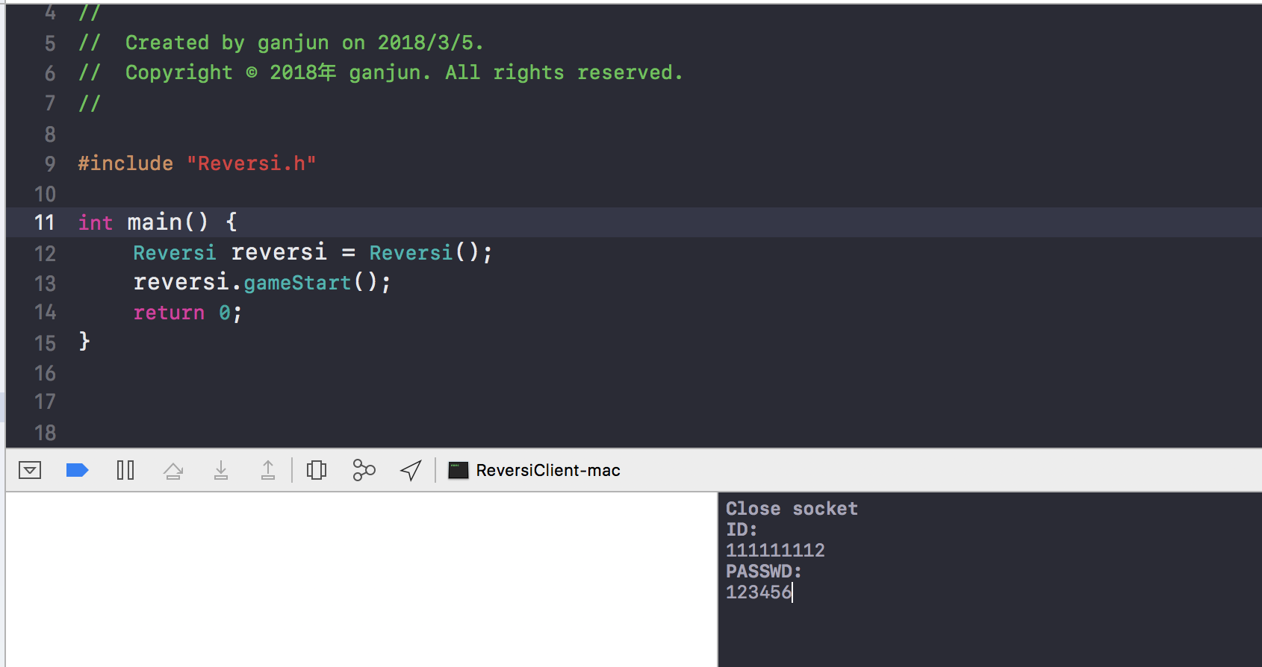
实验流程展示
启动客户端
客户端有windows和mac两个版本分别在Reversi，请各位同学根据自己的系统选择对应的版本。
运行客户端中的main程序，启动客户端后输入用户名密码

Slide 25
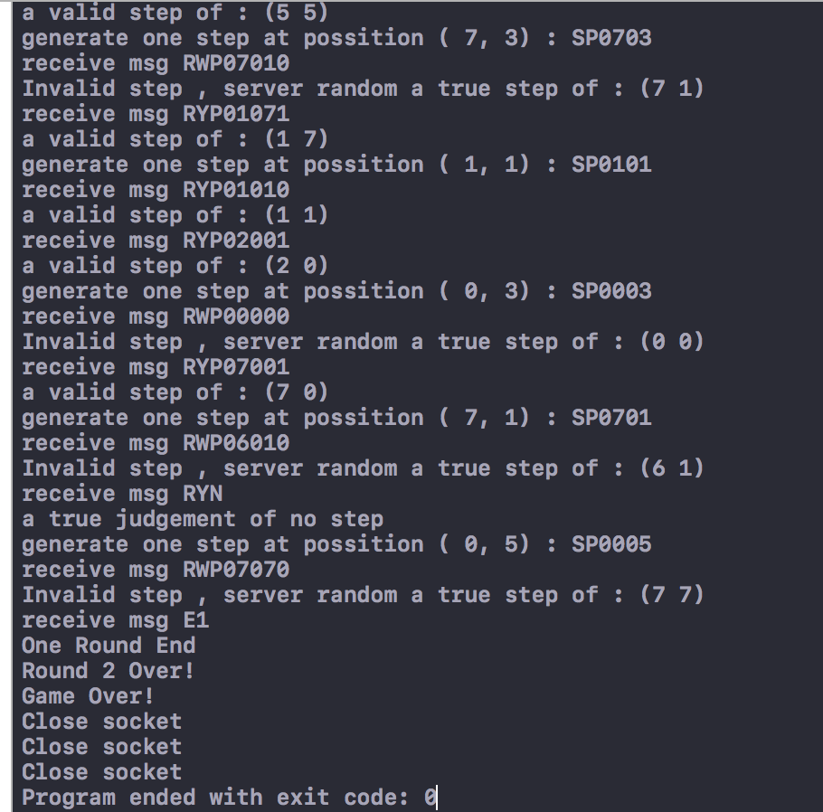
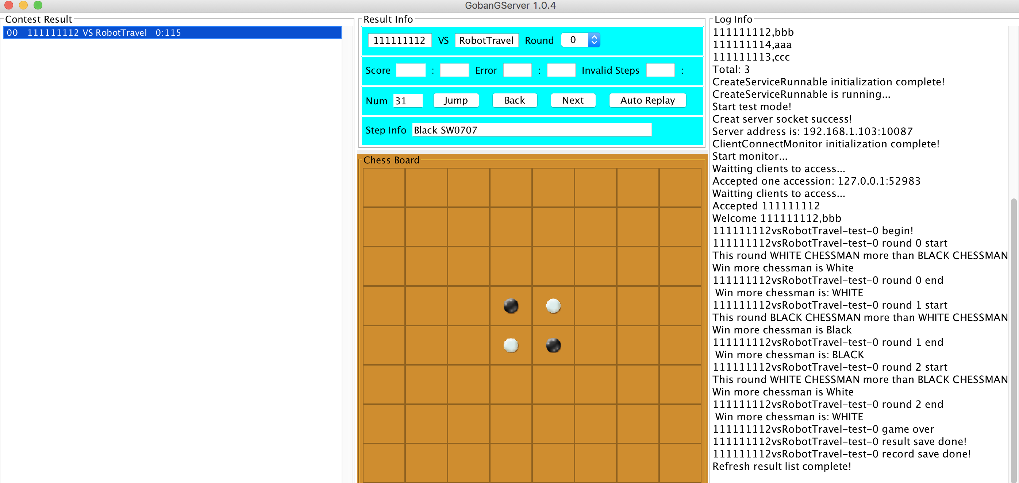
实验流程展示
启动客户端
确认用户名和密码确认后程序跟服务器交互直至游戏结束。下面是客户端和服务器
服务器中在左端空白处右键选Refresh Results后出现比赛结果，分数高的一方获胜

Slide 26
实验流程展示
服务器界面
服务器ui中在左端空白处右键选Refresh Results后出现比赛结果，分数高的一方获胜。鼠标点击对应的比赛后，右键选择Replay Contest，可以复现这场比赛，然后在棋盘中间部分进行操作。

Slide 27
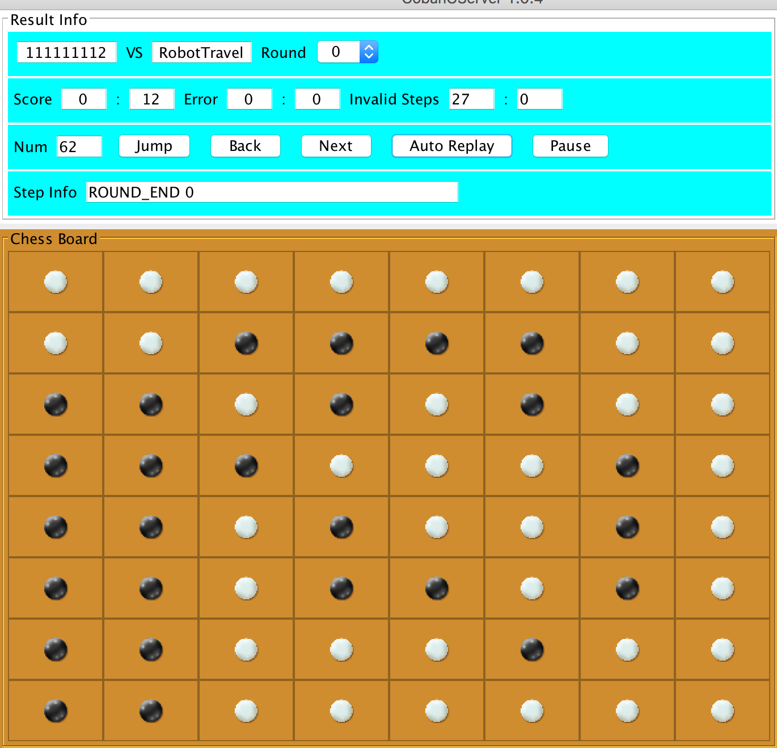
实验流程展示
服务器界面
Score: 表示这局结束时棋盘上一方比另一方多出的棋子个数。如图，此时111111112对应黑棋，Robot对应白棋，结束时白棋比黑棋多了12个。
Error: 表示客户端与服务器通信出错的次数。
InvalidSteps：表示本局对应玩家返回的下棋信息不合法的次数。基础功能实现目标就是保证你的客户端Invalid Steps为0.

Slide 28
算法数据结构思路
最基础的搜索算法之深度优先搜索（DFS） 深度优先遍历图的方法是，从图中某顶点v出发：
（1）访问顶点v；
（2）依次从v的未被访问的邻接点出发，对图进行深度优先遍历；直至图中和v有路径相通的顶点都被访问；
（3）若此时图中尚有顶点未被访问，则从一个未被访问的顶点出发，重新进行深度优先遍历，直到图中所有顶点均被访问过为止。

Slide 29
算法数据结构思路
最基础的搜索算法之深度优先搜索（DFS）
深度优先搜索顺序:A -> C -> B -> D -> F -> G -> E

Slide 30
算法数据结构思路
最基础的搜索算法之广度优先搜索（BFS） bfs相当于将整个图分层，从起始点u出发，u处在第0层，定义两个点之间的距离d(u,v)是u到v最少通过几条边可以走到。
那么其他点所在的层数就是它到起始点u的距离。
Bfs访问点的顺序就是逐层访问

Slide 31
算法数据结构思路
最基础的搜索算法之广度优先搜索（BFS）
第1步：访问A。 第2步：依次访问C,D,F。 在访问了A之后，接下来访问A的邻接点。前面已经说过，在本文实现中，顶点ABCDEFG按照顺序存储的，C在"D和F"的前面，因此，先访问C。再访问完C之后，再依次访问D,F。 第3步：依次访问B,G。 在第2步访问完C,D,F之后，再依次访问它们的邻接点。首先访问C的邻接点B，再访问F的邻接点G。 第4步：访问E。 在第3步访问完B,G之后，再依次访问它们的邻接点。只有G有邻接点E，因此访问G的邻接点E。
因此访问顺序是：A -> C -> D -> F -> B -> G -> E

Slide 32
算法数据结构思路
最基础的搜索算法之广度优先搜索（BFS） bfs相当于将整个图分层，从起始点u出发，u处在第0层，定义两个点之间的距离d(u,v)是u到v最少通过几条边可以走到。
那么其他点所在的层数就是它到起始点u的距离。
Bfs访问点的顺序就是逐层访问

Slide 33
算法数据结构思路
A* 搜索 一种启发式搜索方法
由于棋盘状态过多，棋子个数64，每个位置都有黑棋白棋或者无棋的3个状态，甚至还有着禁止位置的存在，总共状态数远超过3^64个，完全搜索访问肯定是无法进行的。
A*搜索可以帮助自己优先朝着自己所认为的更优的方向进行搜索。

Slide 34
算法数据结构思路
A* 搜索
启发式信息：用于帮助减少搜索量的与问题有关的信息或知识。
启发式搜索：使用启发信息指导的搜索过程叫做启发式搜索。
估价函数 g：定义在状态空间上的实值函数。
open表：未扩展的节点
close表：已扩展或正在扩展的节点
用f(n)表示节点n的估价函数：
1. f(n)表示从起点到目标，经由节点n最小费用路径上费用的估计。（最短路径 h(n) = 目前最短 f(n) + 剩下的估计最短路径 g(n)）
（在搜索图中，接近解路径的节点有较低的函数值）
2. 以估价函数f的递增次序排列OPEN表中的节点：
估价函数低的排在前；具有相等函数值的节点以任意次序排序。

Slide 35
算法数据结构思路
博弈树
博弈树是指由于动态博弈参与者的行动有先后次序，因此可以依次将参与者的行动展开成一个树状图形。
对于任何一种博弈竞赛，我们可以构成一个博弈树。它类似于状态图和问题求解搜索中使用的搜索树。博弈树的结点对应于某一个棋局，其分支表示走一步棋；根部对应于开始位置，其叶表示对弈到此结束。在叶节点对应的棋局中，竞赛的结果可以是赢、输或者和局。

Slide 36
算法数据结构思路
博弈树极大极小化分析方法（蒙特卡罗搜索）
在二人博弈问题中，为了从众多可供选择的行动方案中选出一个对自己最为有利的行动方案，就需要对当前的情况以及将要发生的情况进行分析，通过某搜索算法从中选出最优的走步。
基本思想或算法是：
(1) 设博弈的双方中一方为MAX，另一方为MIN。然后为其中的一方寻找一个最优行动方案。 (2) 为了找到当前的最优行动方案，需要对各个可能的方案所产生的后果进行比较,具体地说，就是要考虑每一方案实施后对方可能采取的所有行动，并计算可能的得分。 (3) 为计算得分，需要根据问题的特性信息定义一个估价函数，用来估算当前博弈树端节点的得分。此时估算出来的得分称为静态估值。 (4) 当端节点的估值计算出来后，再推算出父节点的得分，推算的方法是：对“或”节点，选其子节点中一个最大的得分作为父节点的得分，这是为了使自己在可供选择的方案中选一个对自己最有利的方案；对“与”节点，选其子节点中一个最小的得分作为父节点的得分，这是为了立足于最坏的情况。这样计算出的父节点的得分称为倒推值。 (5) 如果一个行动方案能获得较大的倒推值，则它就是当前最好的行动方案。

Slide 37
算法数据结构思路
α-β剪枝
在博弈问题中，每一个格局可供选择的行动方案都有很多，因此会生成十分庞大的博弈树。试图利用完整的博弈树来进行极小极大分析是困难的。所以才有了α-β剪枝。
为了提高搜索的效率，引入了通过对评估值的上下限进行估计，从而减少需进行评估节点的范围。
主要概念：
MAX节点的评估下限值α：
作为MAX节点，假定它的MIN节点有N个，那么当它的第一个MIN节点的评估值为α时，则对于其它节点，如果有高于α的节点，就取那最高的节点值作为MAX节点的值；否则，该点的评估值为α。
MIN节点的评估上限值β：
作为MIN节点，同样假定它的MAX节点有N个，那么当它的第一个MAX节点的评估值为β时，则对于其他节点，如果有低于β的节点，就取最低的节点值作为MIN节点的值；否则，该店的评估值为β。

Slide 38
算法数据结构思路
α-β剪枝
主要思想：
可以分为两个步骤，分别为α剪枝和β剪枝。
如图：

Slide 39
算法数据结构思路
UCT算法
UCT算法（Upper Confidence Bound Apply to Tree），即上限置信区间算法，是一种博弈树搜索算法，该算法将蒙特卡洛树搜索(Monte—Carlo Tree Search，MCTS)方法与UCB公式结合，在超大规模博弈树的搜索过程中相对于传统的搜索算法有着时间和空间方面的优势。

Slide 40
关于比赛
第一周周五（5月18日）举行一个模拟赛，以测试系统，不计分数。
采取自愿报名方式，计划人数30-40人。大家可以踊跃报名。
报名方式： 找助教
提供学号信息以便分配账号
第三周周五（6月1日）号前，各个组须决出前5名，进入周五的决赛。进入决赛的同学在周五的总验收上进行决赛，争夺总冠军！

Slide 41
实验周期
第0周
布置题目
第1周
提交设计PowerPoint，算法思路，核心函数划分，及预期效果
第2周
代码完成基本功能，可编译单独运行，起码可用服务器测试模式无错走完一轮（二回合）棋局。完成saveChessBoard，能够本地记录棋局。（无论用什么方式，能够明了的展现出来即可，比如存在文件中）
第3周
代码完整提交。在此周课前各小组预赛决出前5名，在课上各组出线同学进行决赛。并用PowerPoint给出用户手册，助教会基于手册上功能进行检查

Slide 42
实验提交与检查
每周五上午12点为最终时间点，之后系统关闭。提交后无法修改。
每个周期第一周第二周，每次随机抽取同学，在主屏幕检查
查重认定抄袭者，该实验整体不计分
每周照例，助教会抽取一个晚上作为答疑时间

Slide 43
Thank you!
Q&A

